Slide 1
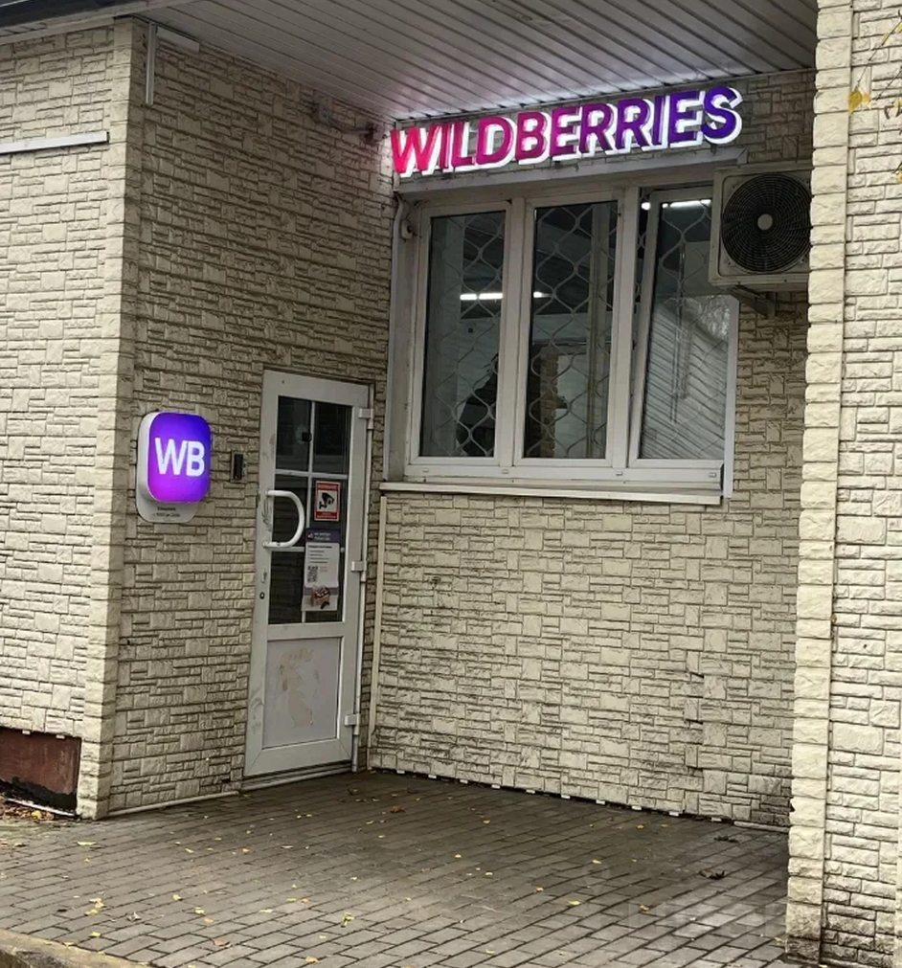
LABNED
КОММЕРЧЕСКОЕ ПРЕДЛОЖЕНИЕ
ГАБ 140 м² — Wildberries, Кузьминки
Жигулевская ул., 5К3, Москва, ЮВАО, р-н Кузьминки м. Кузьминки
35 000 000 ₽

Slide 2
LABNED
ОБЪЕКТ / ОСНОВНОЕ
2
Объект в цифрах
ПЛОЩАДЬ
СТОИМОСТЬ
140 м²
35 000 000 ₽
ТИП СДЕЛКИ
АДРЕС
Продажа
Жигулевская ул., 5К3, Москва, ЮВАО, р-н Кузьминки м. Кузьминки
labned.ru · +7 495 246-08-08 · info@labned.ru

Slide 3
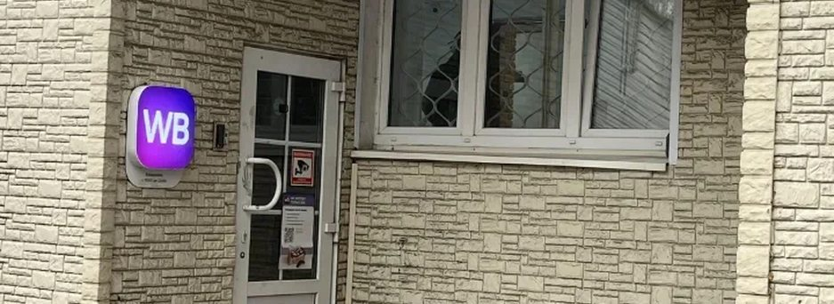
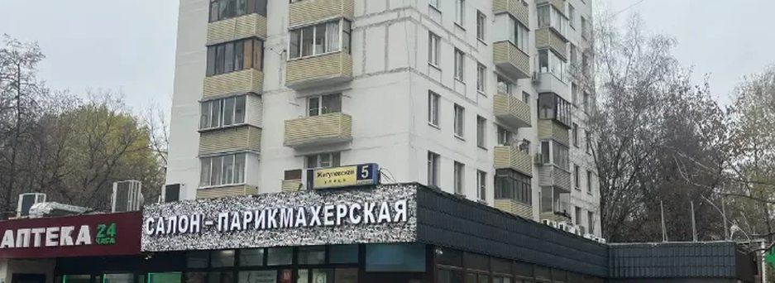
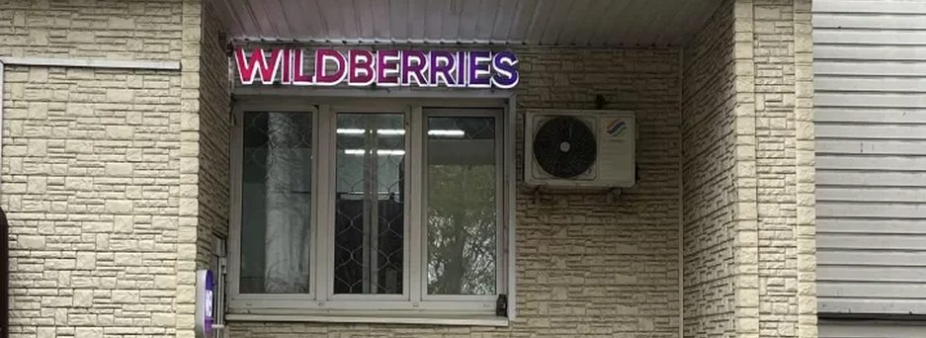
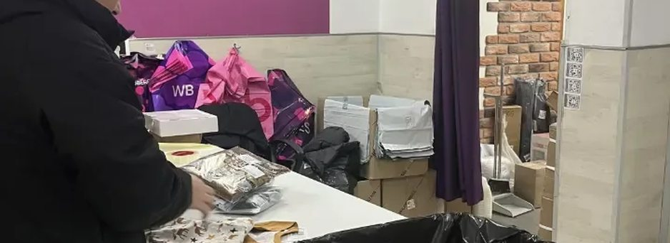
LABNED
ФОТОГРАФИИ ОБЪЕКТА
3
Фотографии помещения
labned.ru · +7 495 246-08-08 · info@labned.ru

Slide 4
LABNED
ОПИСАНИЕ
4
Описание и условия
Коммерческое помещение на Жигулёвской улице. Первый этаж жилого дома. В объявлении указан арендатор Wildberries; финансовые показатели и договор необходимо проверить.
labned.ru · +7 495 246-08-08 · info@labned.ru

Slide 5
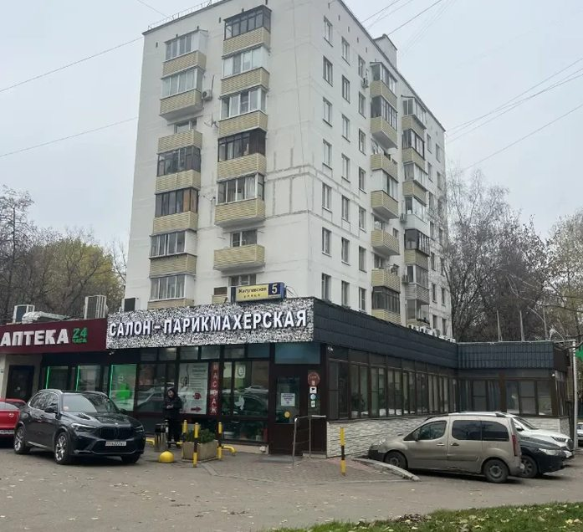
LABNED
О КОМПАНИИ LABNED
5
Недвижимость. Право. Управление.
Сдача и продажа
Продвижение объектов и подбор покупателей и арендаторов.
Юридическое сопровождение
Анализ документов, условий договора и рисков.
Управление недвижимостью
Сопровождение арендаторов и работы объекта.
Покупка и инвестиции
Подбор и анализ инвестиционных решений.
labned.ru · +7 495 246-08-08 · info@labned.ru

Slide 6
LABNED
ПАРТНЁРСКАЯ ПРОГРАММА
6
Приведите покупателя — получите вознаграждение
15%
от комиссии LABNED по сделке
Вознаграждение устанавливается по этому объекту. Передайте контакт заинтересованного покупателя по согласованию. Порядок выплаты определяют условия партнёрской программы.
Подробнее: labned.ru/partners/
labned.ru · +7 495 246-08-08 · info@labned.ru

Slide 7

LABNED
Обсудим просмотр объекта
+7 495 246-08-08
info@labned.ru
https://labned.ru/objects/gab-140-m-wildberries-kuzminki-r-n-kuzminki-m-kuzminki-cian-323666281/

